Slide 1
第4章 oracle管理工具
(3) SQL Plus

Slide 2
回顾
1 .SQL Plus 和SQL 有什么不同?
2. 用户SYS 登陆 SQL Plus 有什么不同?
3. 常用SQL 命令?

Slide 3
主要内容
1. SQL Plus 启动和登陆
2. SQL 环境设置
3. SQL Plus 创建表
4. SQL Plus 中操作基本SQL 命令
  增删改查
5. 常用函数介绍

Slide 4
1. Sqlplus 登录
登陆方式总结:
1.以操作系统权限认证的oracle sys管理员登陆 C: > sqlplus "/as sysdba"
2.不在cmd或者terminal当中暴露密码的登陆方式
C: > sqlplus /nolog
SQL> conn /as sysdba
SQL> conn sys/password as sysdba

Slide 5
3. --非管理员用户登陆
C: > sqlplus scott/tiger
4.非管理员用户使用tns别名登陆
C: > sqlplus scott/tiger@orcl
Sqlplus oe/oe@//192.168.1.34:1521/testdb
5. --管理员用户使用tns别名登陆
C: > sqlplus sys/password@orcl as sysdba
6. --不显露密码的登陆方式
C: > sqlplus Enter user-name：sys
Enter password：password as sysdba
--以sys用户登陆的话 必须要加上 as sysdba 子句

Slide 6
练习
分别以SYS , System, 普通用户scott登陆

Slide 7
查看实例,用户名,启动时间
select instance_name from v$instance;
show user
sho user
Select instance_paremeters from v$instance;

Slide 8
练习
  用 sqlplus /nolog 登陆
  Show user
  Connect scott/12345678@orcl
  Show user
  Select instance_name from v$instance;

Slide 9
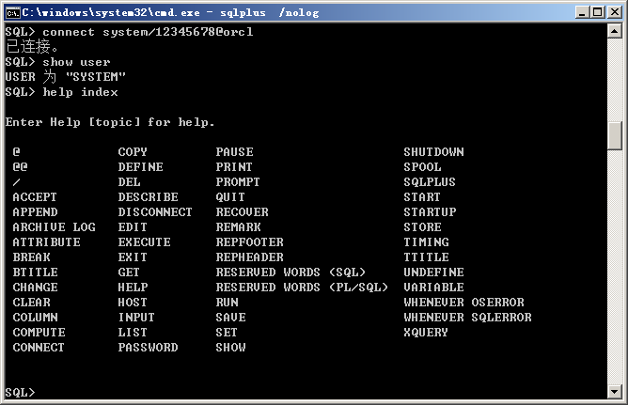
2. SQL Plus 环境设置
1) help index

Slide 10
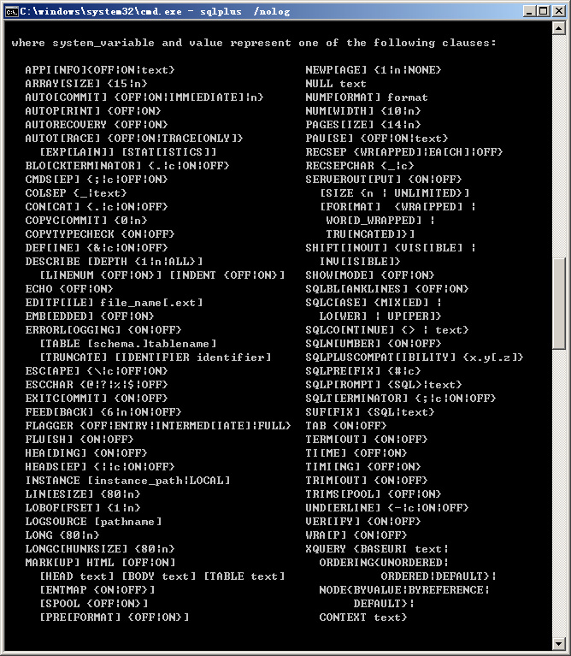
2. help set

Slide 11
练习:
设置sqlplus 中显示时间
设置Linesize 100
设置 heading on
设置 tab off
设置pagesize 20

Slide 12
3) 保存设置和载入设置文件
store set mysqlplus.sql
start mysqlplus.sql
4) show
show parameters
show parameters memory
show sga
show error
show errors procedure test_proc
5) Clear
clear bufffer

Slide 13
6) set sqlprompt “_user >”
set sqlprompt “ _user’@’_connect_identifier >”

Slide 14
练习
  设置提示符: scott#orcl …..>
  设置linesize 100
  设置显示时间
  把当前设置保存到文件: mysqlset.sql
  退出
  重新登陆,导入mysqlset.sql

Slide 15
3.SQL Plus 建表
第一步:登陆,连接实例
Sqlplus / as sysdba
Sqlplus /nolog
Conn system/123456 as sysdba;

Slide 16
Select instance_name frome v$instance;
Desc v$instance;
Select status from v$instance;
Select startup_time from v$instance;
切换实例？
Set ORACLE_SID=sid
Sqlplus /nolog
Connect system/1234 as sysdba;

Slide 17
第二步:创建用户
create user maiyo identified by password;
grant dba to maiyo; 为用户maiyo赋予dba权限
alter user maiyo identified by password;
alter user hr account unlock; 解锁hr用户；

Slide 18
第三步：查看用户
查看已创建用户
SQL>select username from dba_users(或all_users);
查看用户状态
SQL>select username,account_status from dba_users where username=‘hr';
查看用户表
SQL>select table_name from user_tables;
  Desc table_name

Slide 19
第四步：创建表
SQL>create table mytable(emp_id number(10),name varchar2(20),age number(3));
更改表
SQL>alter table mytable add(psd number(10));添加列
SQL>alter table mytable drop column age;删除age列
SQL>drop table mytable;删除表

Slide 20
查看表结构
SQL> desc mytable;
主码和非空：
Create table stu_couse(
couse_id number(9) primary key,
stu_id number(9) not null,
couse_name varchar2(40))

Slide 21
练习
按上述步骤建立图书馆读者表,图书表
表结构:
读者表(读者证号,姓名,班级,地址,联系电话)
图书表(书号,书名, 出版社,价格, 借出日期,归还日期)

Slide 22
4. 基本SQL命令
表数据基本操作
SQL>insert into mytable(emp_id,name,age) values(1,'maiyo',24);
更改表数据
SQL>update mytable set age = 25 where name = 'maiyo';
删除表数据
SQL>delete mytable where name = 'maiyo';

Slide 23
练习
在图书表中插入3条记录
在读者表中插入3条记录
删除最后一条记录
查询所有记录

Slide 24
5.常用函数介绍
常用的单行函数
  这些函数逐行控制数据库中的数据怎样输入和输出。它们分成以下几类：
    系统变量函数
    数值函数
    字符（文本）函数
    日期函数
    数据转换函数
    杂项函数

Slide 25
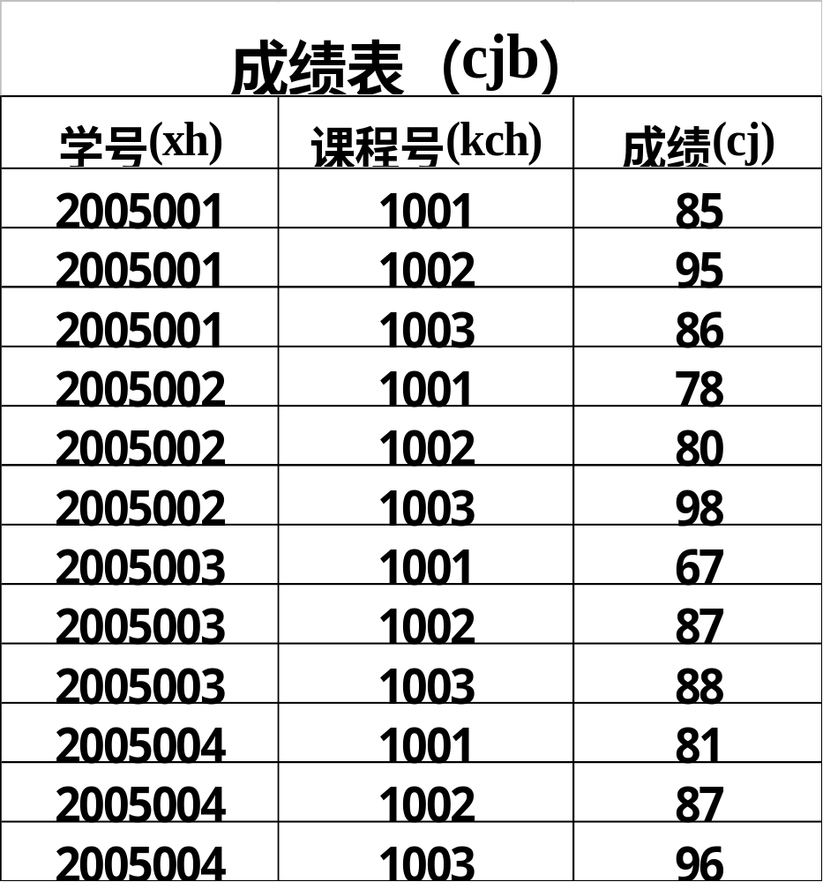

Slide 26
Oracle SQL函数
先建立一个成绩表:
表结构：xh char(7)
kch char(4)
cj number(3,0)
插入表中内容

Slide 27
SQL函数
常用的单行函数
  这些函数逐行控制数据库中的数据怎样输入和输出。它们分成以下几类：
    系统变量函数
    数值函数
    字符（文本）函数
    日期函数
    数据转换函数
    杂项函数

Slide 28
SQL函数
系统变量函数
  （1）SYSDATE
  该函数返回当前的日期和时间。返回的是Oracle服务器的当前日期和时间。
  select sysdate from dual;
  insert into purchase values
  (‘Small Widget’,’SH’,sysdate, 10);
  insert into purchase values
  (‘Meduem Wodget’,’SH’,sysdate-15, 15);

Slide 29
SQL函数
查看最近30天的所有销售记录，使用如下命令：
select * from purchase
where purchase_date between (sysdate-30) and sysdate;
  （2）USER
  查看用户名。
  select user from dual;
  （3）USERENV
  查看用户环境的各种资料。
  select userenv(‘TERMINAL’) FROM dual;

Slide 30
SQL函数
数值函数
  （1）ROUND 四舍五入函数
  ROUND(数值，保留位数）
  select round(3.1415,3) from deul;
  select product_name,round(product_price,0) price
  from product;

Slide 31
SQL函数
（2）TRUNC 从数中截去小数部分
TRUNC(数值，截断小数点n位后的数）
select trunc(3.145159,3) from dual;
select trunc(123456.45,-1) from dual;
select trunc(123456.45) from dual;
select product_name,trunc(product_price) price
from product;

Slide 32
SQL函数
文本函数
  （1）UPPER、LOWER和INITCAP
  这三个函数更改提供给它们的文体的大小写。
  select upper(product_name) from product;
  select lower(product_name) from product;
  select initcap(product_name) from product;
  函数INITCAP能够整理杂乱的文本，如下：
  select init(‘this TEXT hAd UNpredictABLE caSE’) from dual;
  完成以下练习：
  update product set product_name=‘chrome phoobar’
  where product_name=‘Chrome Phoobar’

Slide 33
SQL函数
select initcap(product_name),
product_price,
quantity_on_hand,
stock_date
from product
where upper(product_name like ‘%PHOOBAR%’;
（2）LENGTH
求数据库列中的数据所占的长度。
select product_name,length(product_name) name_length
from product
order by product_name;

Slide 34
SQL函数
（3）SUBSTR
取子串，格式为：
SUBSTR（源字符串，起始位置，子串长度）；
create table item_test(item_id char(20),item_desc char(25));
insert into item_test values(‘LA-101’,’Can, Small’);
insert into item_test values(‘LA-102’,’Bottle, Small’);
insert into item_test values(‘LA-103’,’Bottle, Large’);
取编号：
select substr(item_id,4,3) item_num,item_desc
from item_test;

Slide 35
SQL函数
（4）INSTR
确定子串在字符串中的位置，格式如下：
INSTR(源字符串，要查找的字符串，查找起始位置）
select instr(‘this is line one’,’line’,1) from dual;
其返回值为子串在源字符串中从起始位置开始第一次出现的位置。上面例子的返回值为9。
select item_desc , instr(item_desc,’,’,1)
from item_test;
（5）LTRIM、RTRIM和TRIM
去除字符串左边的空格、去除字符串右边的空格、去除字符串左右两边的空格。

Slide 36
SQL函数
select ltrim(‘ abc def ‘) from dual;
日期函数
（1）SYSDATE和TRUNC
这两个函数前面已经出现过，即取Oracle服务器系统的日期和截掉小数部分的功能。观察以下操作：
create table test_date (name varchar2(20), p_date date);
insert into test_date values(‘name1’,sysdate);
select * from test_date;
select * from test_date where p_date=’25-10月-05‘;
select * from test_date where trunc(p_date)= ’25-10月-05‘;
Oracle系统中用SYSDATE取得的不仅包含日期而且还包含的有时间信息，时间信息实际上就是表示儒略日数据中的小数部分。

Slide 37
SQL函数
（2）ADD_MONTHS
该函数返回一个具有与所提供日期相差月份的日期，函数中给出了未来或以前的月份数。语法如下：
ADD_MONTHS（起始日期，增减月数）
select add_months(’26-10月-05‘,2) from dual;
select add_months(’26-10月-05‘,-2) from dual;
（3）LAST_DAY
返回包含给定日期的那个月的最后一天。语法为：
LAST_DAY(日期）
select last_day(’21-2月-80‘) from dual;

Slide 38
SQL函数
（4）MONTHS_BETWEEN
返回两个日期间的月份。语法为：
MONTHS_BETWEEN（较晚日期，较早日期）
select months_between(’12-10月-05‘,’12-9月-03‘) from dual;
数据转换函数
（1）TO_CHAR
该函数将日期、时间和数值转换为文本。它的主要价值是提供对日期、时间和数的显示控制；该函数的用法非常灵活，使用较复杂，在此我们仅对经常使用的转换举例说明。
1）格式化日期和时间值
TO_CHAR（日期数据，格式编码）

Slide 39
SQL函数
select to_char(sysdate,’YYYY-MM-DD HH24:MI:SS’)
from dual;
select to_char(sysdate,’HH24:MI:SS’)
from dual;
select to_char(sysdate,‘YYYY’)||‘年’||
to_char(sysdate,'MM')||'月'||
to_char(sysdate,'DD')||'日' 日期
from dual
2）格式化数值
select to_char(5764.12345,'99,999.9999') from dual;
select to_char(5764.12345,‘09,999.9999') from dual;

Slide 40
SQL函数
（2）TO_DATE
将文本转换为实际的Oracle日期/时间值。格式：
TO_DATE(文本，日期格式）
select to_date(‘2005-10-10 11’,’YYYY-MM-DD HH24’)
from dual;
insert into item_test values(
‘name-x’,
to_date(‘2005-10-25’,’YYYY-MM-DD’)
)
;

Slide 41
SQL函数
其它函数
NVL函数完成一个简单但有用的功能。任何时候给它一个空值，它都返回一个你所选择的值。格式如下：
NAL(输入值，如果输入值为空要返回的值)
select nvl(null,’new_value’) from dual;
select name,nvl(p_date,sysdate)
from test_date
;
注意：函数中‘输入值’和‘如果输入值为空要返回的值’的类型必须一致。

Slide 42
SQL函数
常用的分组函数
（1）SUM
该函数累加值并返回总数。
select sum(quantity) from purchase;
select sum(sal) from emp;
(2)COUNT
该函数对记录进行统计。
select count(*) from emp;
这个命令有缺点，一般不应该使用。如果一个表有数十万条记录，强制进行全表扫描将会使计数结果的返回非常慢，会降低其他业务工作的处理效率。因些COUNT函数对指定进行单列统计效果会好得多。

Slide 43
SQL函数
select count(ename) from emp;
select count(1) from emp;
（3）AVG
该函数返回指定列中值的平均数。使用这个函数必须给出相应的列名，且相应列应为数值类型。
select avg(sal) from emp;
（4）MIN
该函数返回作为参数给出的某列中的最小值。
select min(sal) from emp;
（5）MAX 用法与MIN相似
select max(sal) from emp;

Slide 44
SQL函数
利用GROUP BY子句分组数据
完成下列操作：
create table tb1(
name varchar2(10),empno number(3),sal number(4)
);
insert into tb1 values(‘name-a’,1,1200);
insert into tb1 values(‘name-b’,1,1500);
insert into tb1 values(‘name-c’,1,2100);
insert into tb1 values(‘name-d’,2,900);
insert into tb1 values(‘name-e’,2,1300);
select empno,sum(sal) from tb1 group by empno;
select empno,avg(sal),min(sal),max(sal),count(empno)
from tb1 group by empno;

Slide 45
SQL函数
利用HAVING子句过滤分组的行
select
empno,
sum(sal),
avg(sal),
min(sal),
max(sal),
count(empno)
from test
group by empno
having sum(sal)>2500

